Slide 1
MULTIPLE BREAK REBAR
Advisor : Prof. K.C.Chang
Presenters : You-Ran Nai
Notes:
# 開頭介紹大綱
老師同學大家好
今天會大概介紹整個多點斷筋的想法
包含想要解決的問題，論文結束後想達到的目標
為了達到目標分成的幾個大步驟與小步驟
以及目前的進度

Slide 2
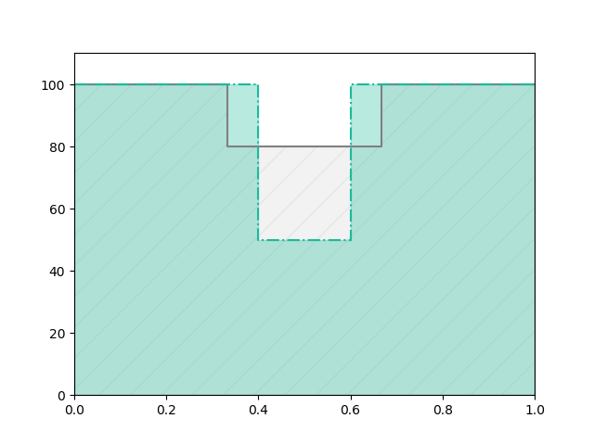
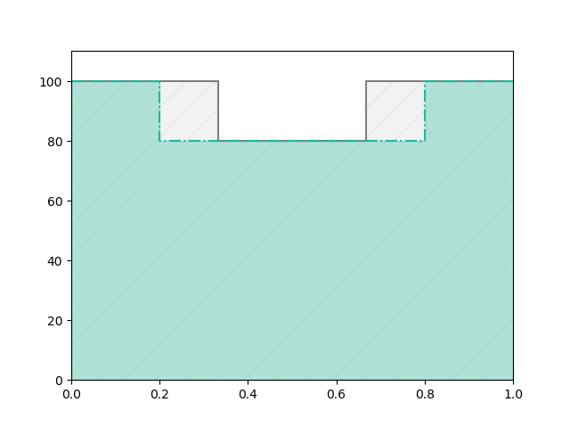
REDUCE REBAR
REAL
DEMAND
1/3 1/5
Notes:
# 問題與目標
目前工程上斷筋處都固定在 1/3 或是 1/5 處
之所以這樣是為了施工上比較方便
但是這樣會有不經濟的問題產生
如果我們能做到根據需求來決定斷筋處
就能節省鋼筋的用量

Slide 3
OUTLINE
1
2
3
4
FROM EXISTING REBAR
ETABS/SAP DEMAND
MULTI-MODES PUSHOVER
NONLINEAR TIME HISTORY ANALYSIS
Notes:
# Outline
為了達到以上的目標，我們把問題拆解為幾個步驟。
- 第一步是依據現有的配筋做優化。
- 第二步是以 ETABS 真正的需求，而不再是現有的配筋。並再加上剪力的部分。
- 第三步是做非線性靜力的部分，由於以上都是線性的推估，如果進入到非線性，行為是否還是我們所預期的，然後由於想要包含高樓層的部分，所以需要研究靜力高模態的狀況。
- 第四步是做非線性動力分析。

Slide 4
LINEAR - FROM EXISTING REBAR
1
2
3
4
5
MOMENT DIAGRAM
TENSION DEVELOPMENT LENGTH
GRAVITY DEMAND
LOAD PATTERN
REDUCE TO THREE / FOUR POINTS
Notes:
- 推估的演算法是用彎矩圖，上層筋以地震力，下層筋以重力與地震力進行多點斷筋。
- 並加上精算法的延伸長度。
- 手動輸入 Gravity 需求。(忽略帶寬、不平均)
- 手動輸入 Gravity 負彎矩偏差比例。Load Pattern Fix fix , fix pin , pin-fix , pin-pin
- 由無限斷筋縮減到有限點斷筋(3 點或 4 點) - 排列組合、分群演算法。

Slide 5
BEFORE
AFTER
主筋
 | 左端 | 中央 | 右端
上層 第一排 | 6-#10 | 6-#10 | 6-#10
上層 第二排 | 2-#10 | 0 | 3-#10
上層 第一排 | 0 | 0 | 0
上層 第二排 | 6-#8 | 5-#8 | 7-#8
主筋 |  |  |  | 長度
 | 左端 | 中央 | 右端 | 左端 | 中央 | 右端
上層 第一排 | 6-#10 | 5-#10 | 6-#10 | 33% | 29% | 38%
上層 第二排 | 2-#10 | 0 | 3-#10
上層 第一排 | 0 | 0 | 0 | 19% | 57% | 24%
上層 第二排 | 6-#8 | 5-#8 | 7-#8
➔
98%
90%
93%
94%
67%
86%

Slide 6
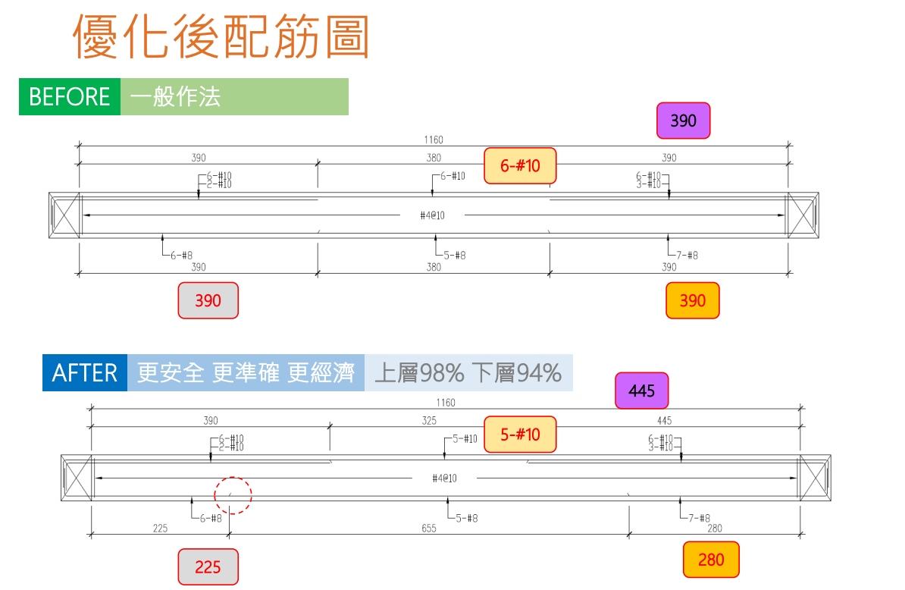

Slide 7
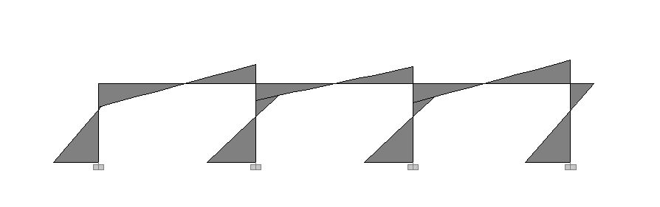
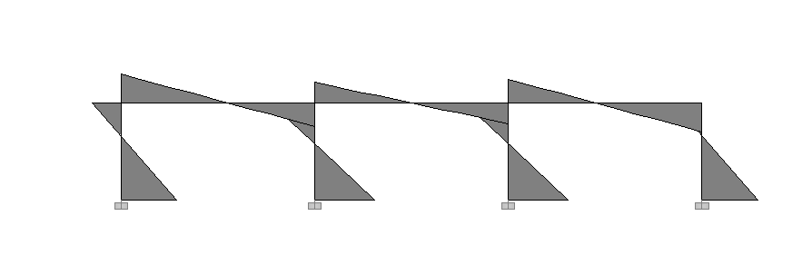
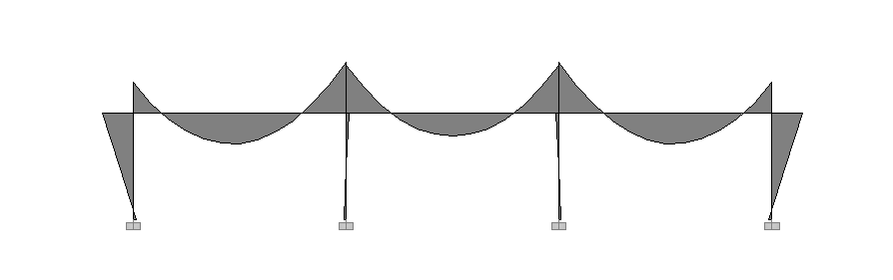
MOMENT DIAGRAM
EQ
NEQ
Gravity
Notes:
首先
一般結構的地震力與重力的彎矩圖可能長這個樣子
我們把這一塊拿出來看

Slide 8
EQ DEMAND
LINEAR ADD
GRAVITY DEMAND
Notes:
假設重力、地震力的實際需求如左上圖
重力的部分已經系數化了
取 1 組載重組合為例
1.2DL + 0.5LL
線性疊加
取包絡線
依據需求所得出的左中右的配筋
左端為 0~1/3 的最大值
中央是 1/4~3/4 的最大值
右端是 2/3~1 的最大值
實際配筋應該會再大一點
而且最少會有兩支的限制
這裡取最 critical 的情況

Slide 9
TOP
OPTIMIZATION
BOT
OPTIMIZATION
OVERESTIMATE
BOT
OPTIMIZATION
UNDERESTIMATE
Notes:
再來就是依據現有配筋依據需求曲線做優化
首先是上層筋的部分
中間沒有需求
兩端主要由耐震控制
我們就直接拉直
接下來是下層筋的部分
這部分就比較複雜了
左右兩端由耐震控制
中央原本預估是由重力控制
後來真的下去做的時候發現會有地震力的因素參雜進來
如果中間依照重力，兩端依據地震力取大值會如藍色的線
可以發現藍色的部分相比於實際需求多估了
而綠色部分的不保守
而如果我們直接拉直線
效益會下降
從整體 25% 的效益下降到 17%
而如果考慮延伸長度那效率還會進一步下降
延伸長度：6% 3%
沒有延伸：25% 17%

Slide 10
MOMENT DIAGRAM SUMMARY
Notes:
我們暫停一下
總結一下所有的推論
綠色的線是地震力加上重力的需求
藍色的是我們的演算法
但其實並無法滿足現在的結論
這樣只有 3.5% 的效率
如果想要從現有配筋就有很好的效果的話 ( 如果已經產生配筋表格了)
那我們就會需要更多的資料

Slide 11
LINEAR - FROM EXISTING REBAR
1
2
3
4
5
MOMENT DIAGRAM
TENSION DEVELOPMENT LENGTH
GRAVITY DEMAND
LOAD PATTERN
REDUCE TO THREE / FOUR POINTS
Notes:
- 推估的演算法是用彎矩圖，上層筋以地震力，下層筋以重力與地震力進行多點斷筋。
- 並加上精算法的延伸長度。
- 手動輸入 Gravity 需求。(忽略帶寬、不平均)
- 手動輸入 Gravity 負彎矩偏差比例。Load Pattern Fix fix , fix pin , pin-fix , pin-pin
- 由無限斷筋縮減到有限點斷筋(3 點或 4 點) - 排列組合、分群演算法。

Slide 12
TENSION DEVELOPMENT LENGTH
GENERAL DEVELOPMENT LENGTH EQUATION
SIMPLIFIED PROVISIONS
137
185
cm
cm

Slide 13
LINEAR - FROM EXISTING REBAR
1
2
3
4
5
MOMENT DIAGRAM
TENSION DEVELOPMENT LENGTH
GRAVITY DEMAND
LOAD PATTERN
REDUCE TO THREE / FOUR POINTS
Notes:
- 推估的演算法是用彎矩圖，上層筋以地震力，下層筋以重力與地震力進行多點斷筋。
- 並加上精算法的延伸長度。
- 手動輸入 Gravity 需求。(忽略帶寬、不平均)
- 手動輸入 Gravity 負彎矩偏差比例。Load Pattern Fix fix , fix pin , pin-fix , pin-pin
- 由無限斷筋縮減到有限點斷筋(3 點或 4 點) - 排列組合、分群演算法。

Slide 14
GRAVITY DEMAND
TOP LEFT
TOP RIGHT
LINEAR ADD
Linear Add
(EQ Demand)
(EQ Demand)
GRAVITY DEMAND
EQ DEMAND
EQ Demand
BOT LEFT
BOT RIGHT
(EQ Demand)
(EQ Demand)
REVERSE ENGINEERING
➔ ACTUAL DEMAND
GIVEN INFORMATION
Notes:
像是 如果知道這條重力曲線的話
再加上四個配筋點
那其實很多曲線就可以逆推出來了
以上層筋為例
配筋點 – 重力 = 地震力
下層筋就直接是地震力
所以地震力和重力就出來了
那就可以回到前面的曲線
我們就可以直接 match 需求了

Slide 15
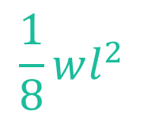
GRAVITY DEMAND
1/12
1/24
SDL LL 版厚 帶寬
1/24
0.9DL
$$\frac{1}{8}wl^{2}$$
1/12
0
1/8
1.2DL+1.6LL
Notes:
但要怎麼知道這一條重力曲線呢
僅僅只有配筋梁長並不足夠
我們目前指定使用者手動輸入每層樓的
SDL LL 版厚 帶寬
這樣就可以用 $\frac{1}{8}wl^{2}算出$重力曲線
但只僅僅知道這個還不夠
重力需求曲線會隨著束制條件的不同而上下移動
如果都是 pin 兩端為 0
兩端是 fix 的話為 1/12
這個是比較不確定的地方
目前的想法是取保守估計
上層筋重力影響越少越好取 1/12 的一半 1/24
下層筋越多越好取 1/8
還要取載重組合
一樣上層越少越保守取 0.9DL
下層越多越保守取 1.2DL+1.6LL

Slide 16
CASE STUDY OF SINGLE GIRDER

Slide 17
CASE STUDY OF SINGLE GIRDER

Slide 18
CASE STUDY OF SINGLE GIRDER
Notes:
5%

Slide 19
CASE STUDY OF
ACTUAL STRUCTURE

Slide 20
CASE STUDY OF ACTUAL STRUCTURE
Notes:
300 多根大梁

Slide 21
Case Study of Actual Structure
BOT
OPTIMIZATION
Moment Diagram
21%
13%
Tension Development Length
6%
3%
Three Points
ANOTHER BOT
OPTIMIZATION
?
?

Slide 22
Roadmap
Next
10/2018
LOAD PATTERN
ETABS/SAP DEMAND
Now
09/2018
GRAVITY DEMAND
REDUCE TO THREE / FOUR POINTS

